Slide 2
ĐỒ ÁN THIẾT KẾ I

Slide 3
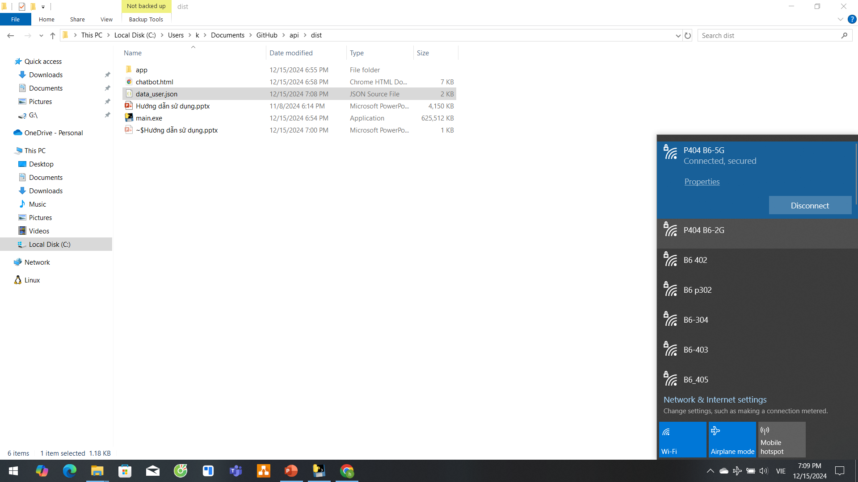
Bước 0: Đảm bảo thiết bị có kết nối mạng

Slide 4
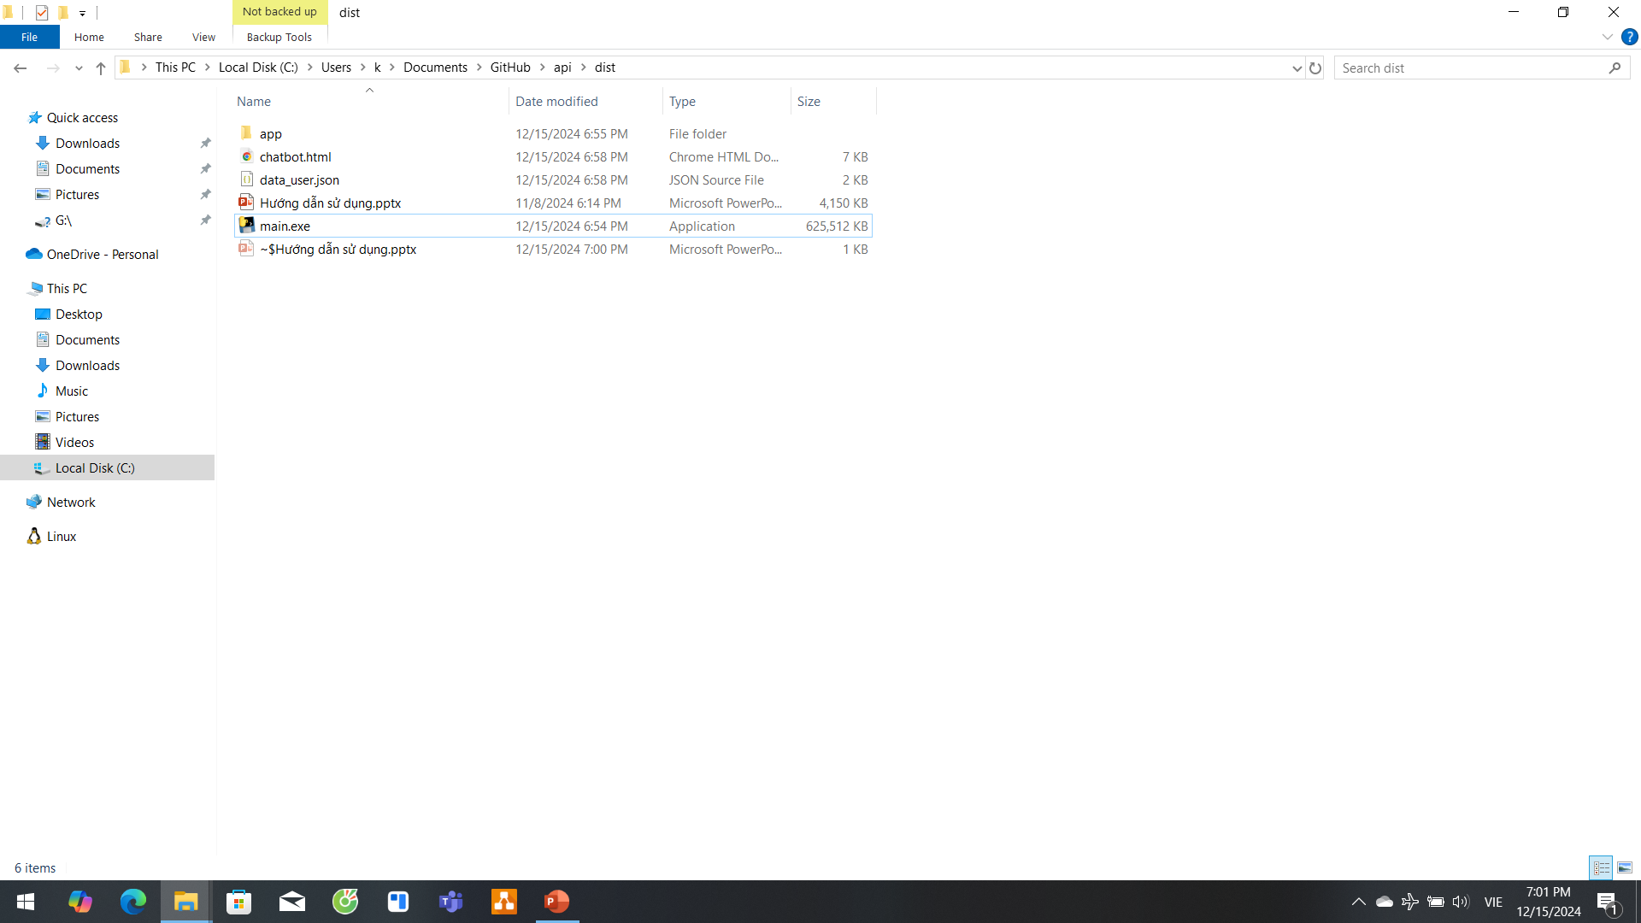
Bước 1: Chạy main.exe

Slide 5
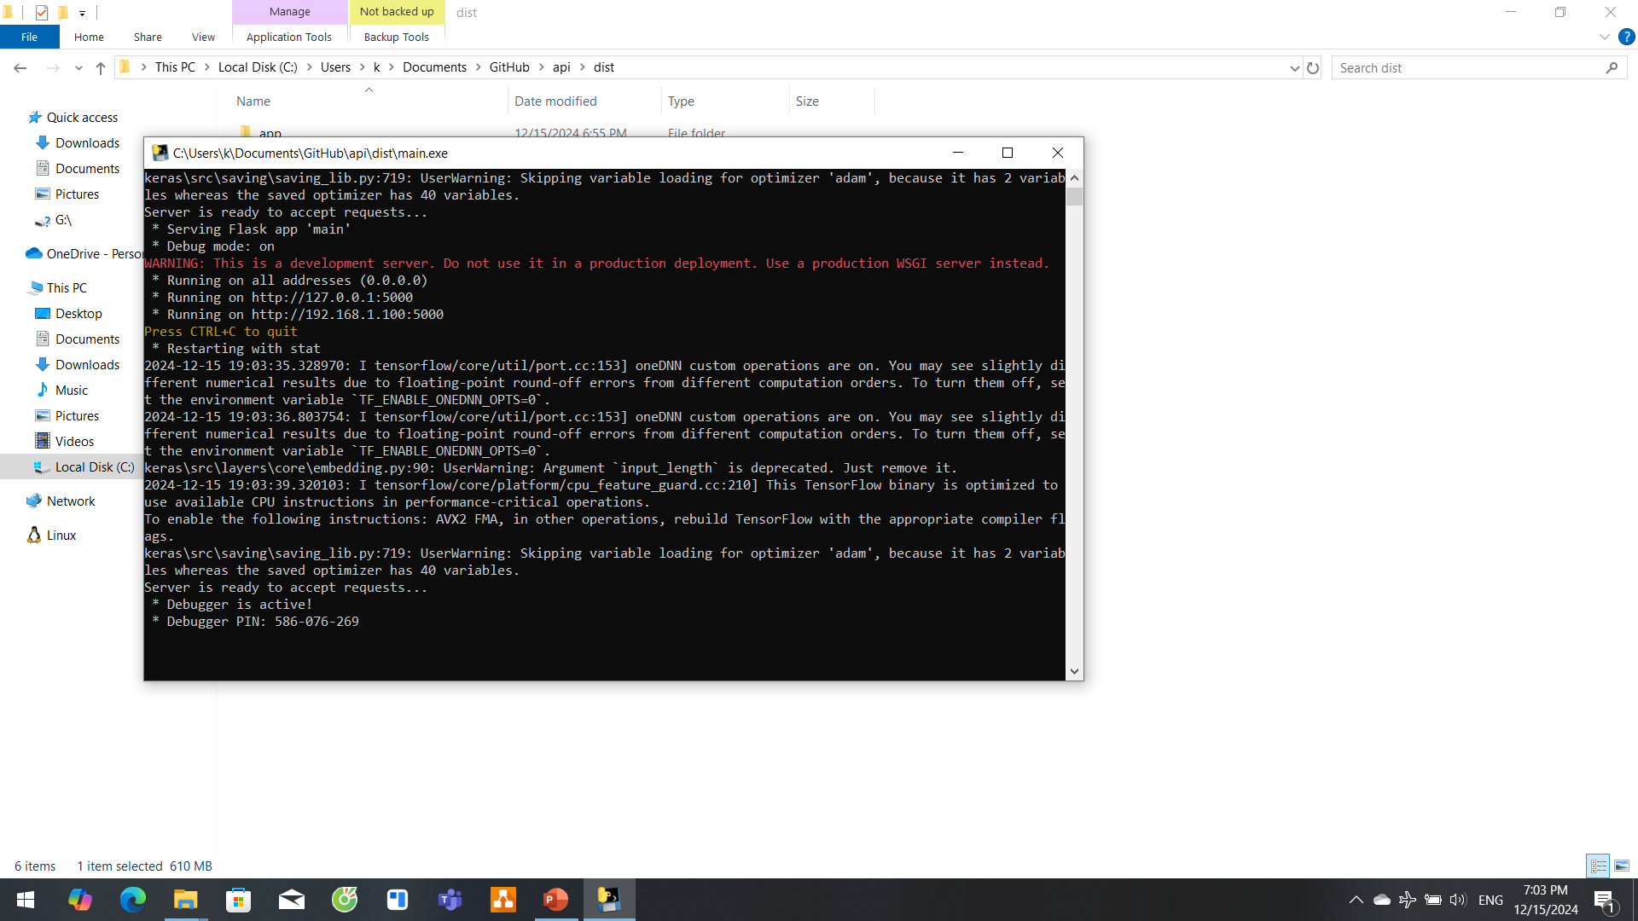
Bước 2: Chờ đến khi hiện ra màn hình như sau

Slide 6
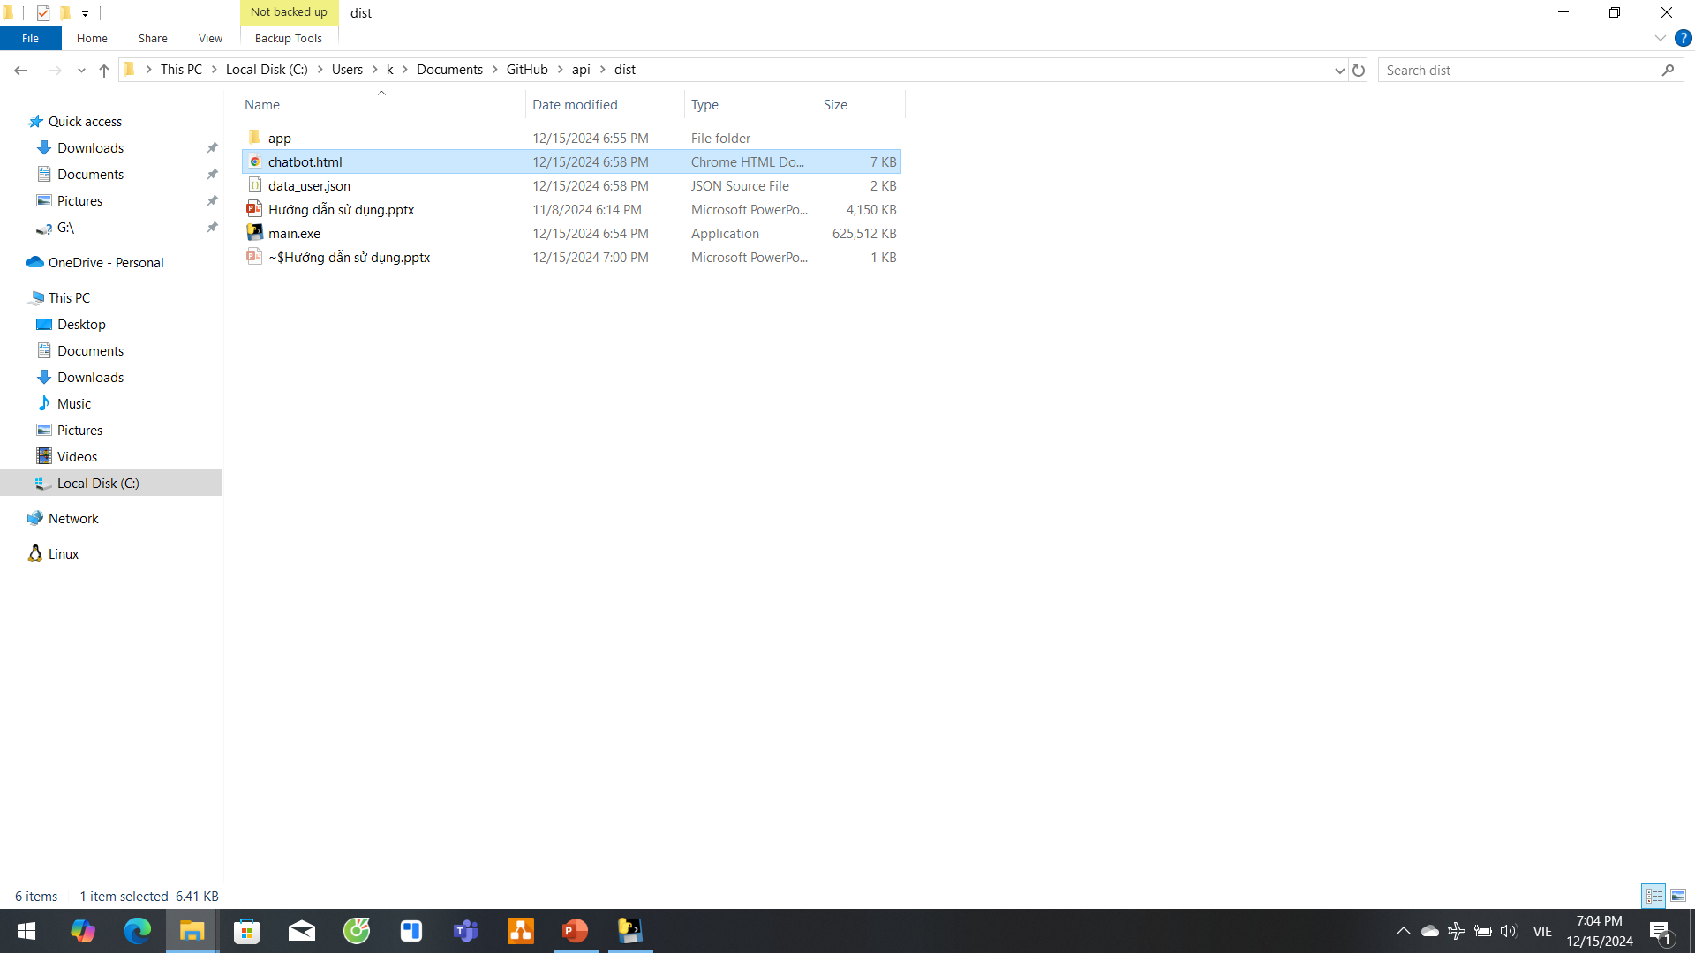
Bước 3:Chạy file chatbot.html

Slide 7
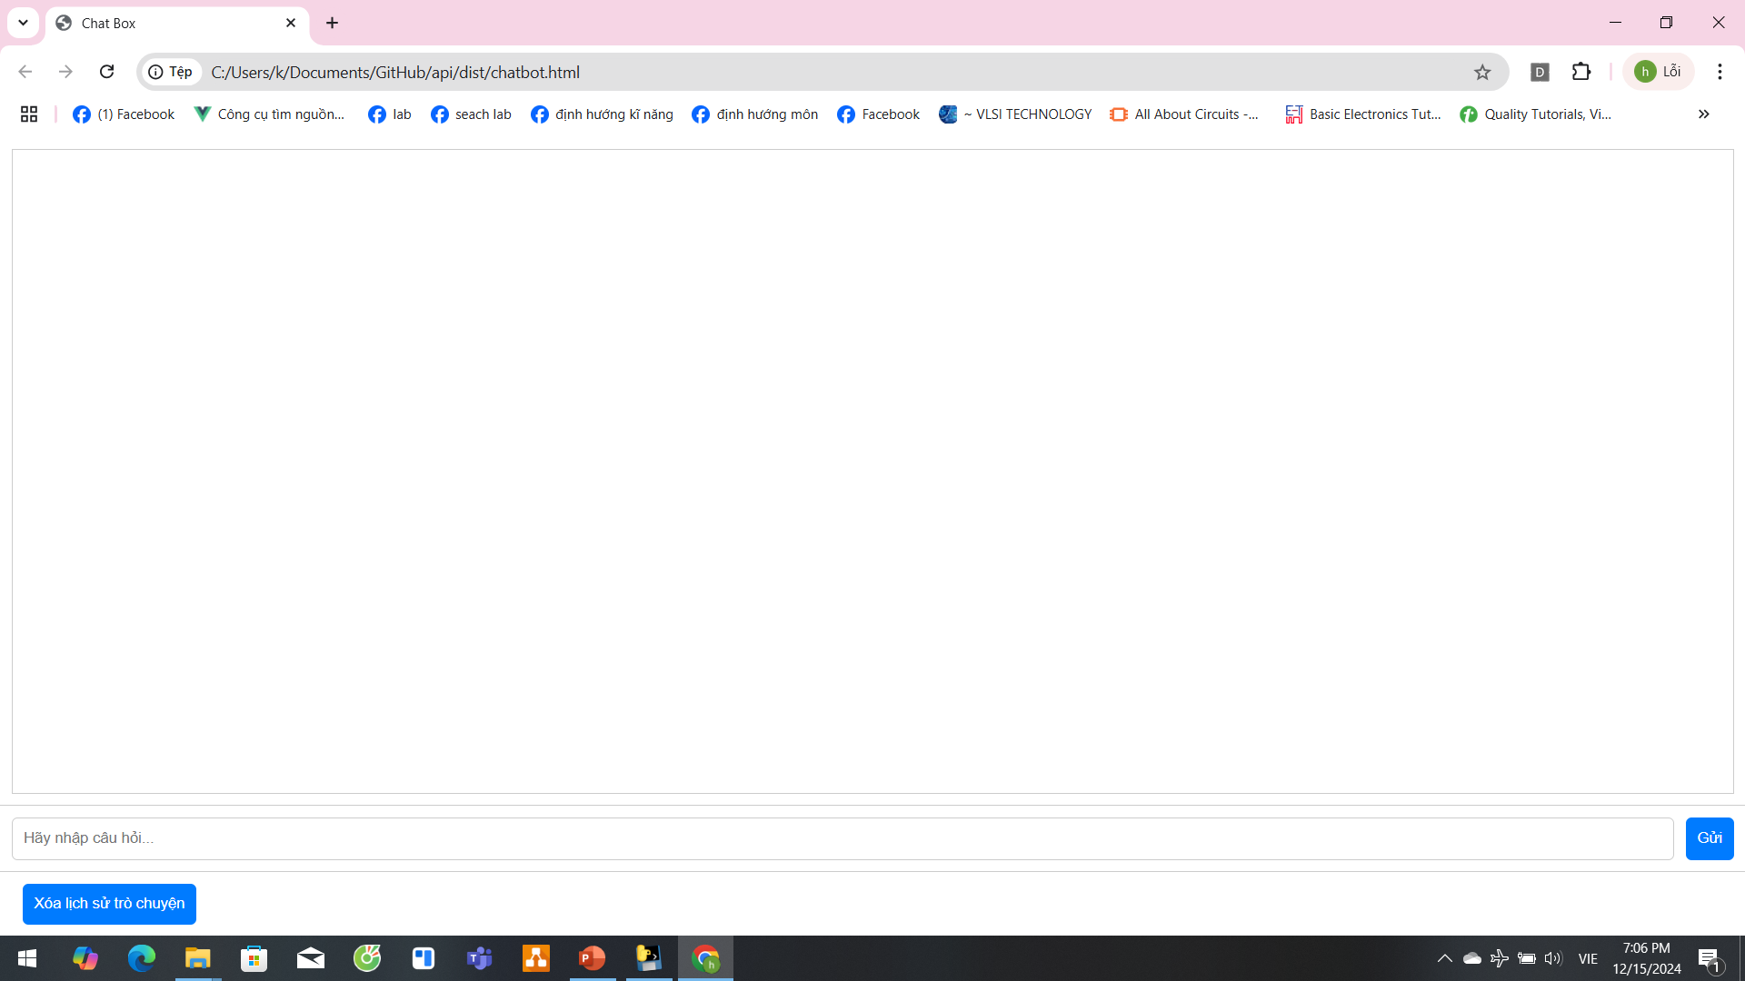
Bước 4: Enjoy

Slide 8

Bước 5:
Sau khi sử dụng hãy gửi file data_user.json về địa chỉ gmail: phamhaianh660@gmail.com
Để chúng tôi có thể phát triển ứng dụng

